Slide 1
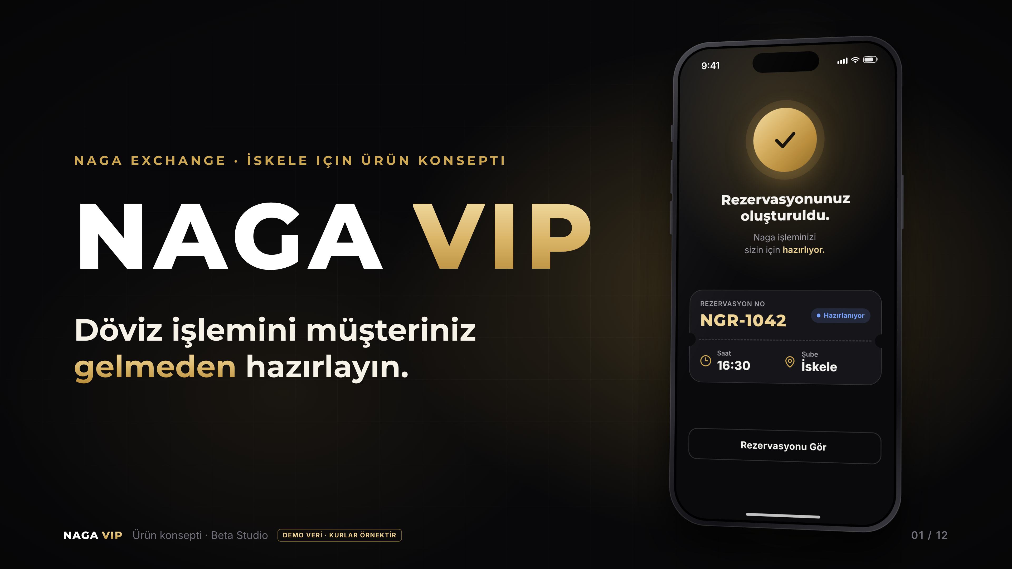
Notes:
Naga Exchange İskele için hazırladığımız yeni müşteri deneyimi: NAGA VIP. Tek cümleyle: müşteriniz işlemini telefondan oluşturur, siz müşteri gelmeden hazırlarsınız. Ekrandaki kur ve veriler örnektir (DEMO).

Slide 2
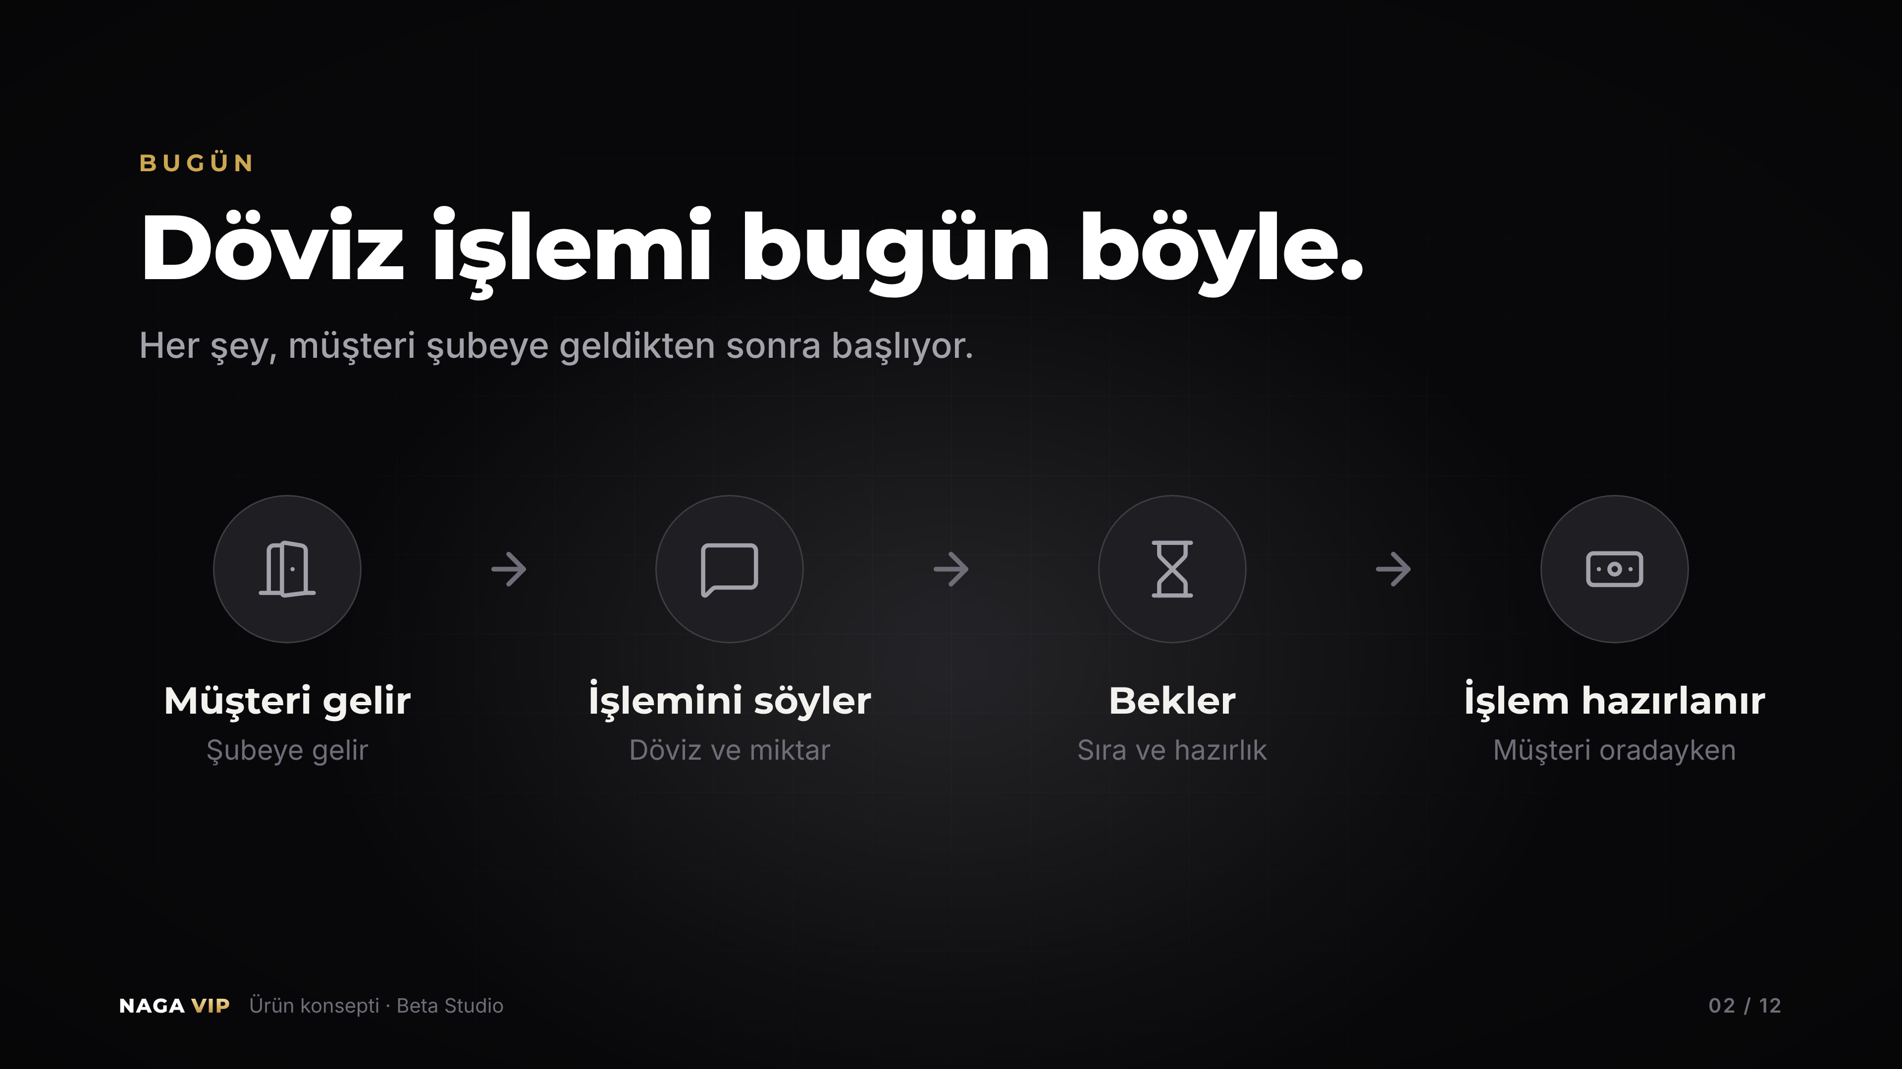
Notes:
Bugün her şey müşteri şubeye geldikten sonra başlıyor. Müşteri gelir, ne istediğini söyler, bekler; işlem o sırada hazırlanır. Örnek: Ahmet Bey 10.000 GBP bozduracak — tüm süreç şubede başlıyor.

Slide 3

Notes:
Bu slaytta durup soruyu sorun. Fikrin tamamı bu soruda.

Slide 4
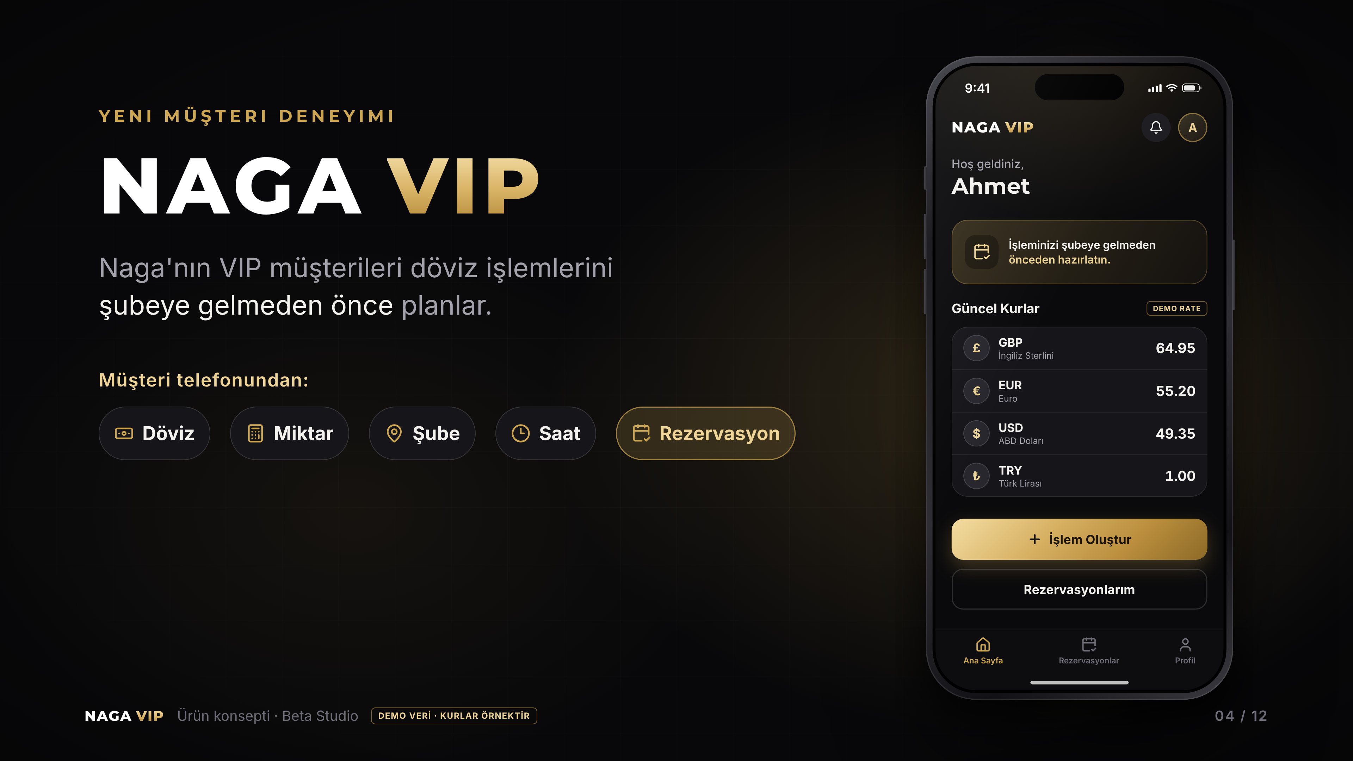
Notes:
NAGA VIP bir mobil uygulamadan fazlası: Naga'nın VIP müşterilerinin döviz işlemlerini şubeye gelmeden önce planlayabildiği yeni bir müşteri deneyimi. Müşteri telefonundan döviz türünü, miktarı, şubeyi ve saati seçer, rezervasyon oluşturur.

Slide 5
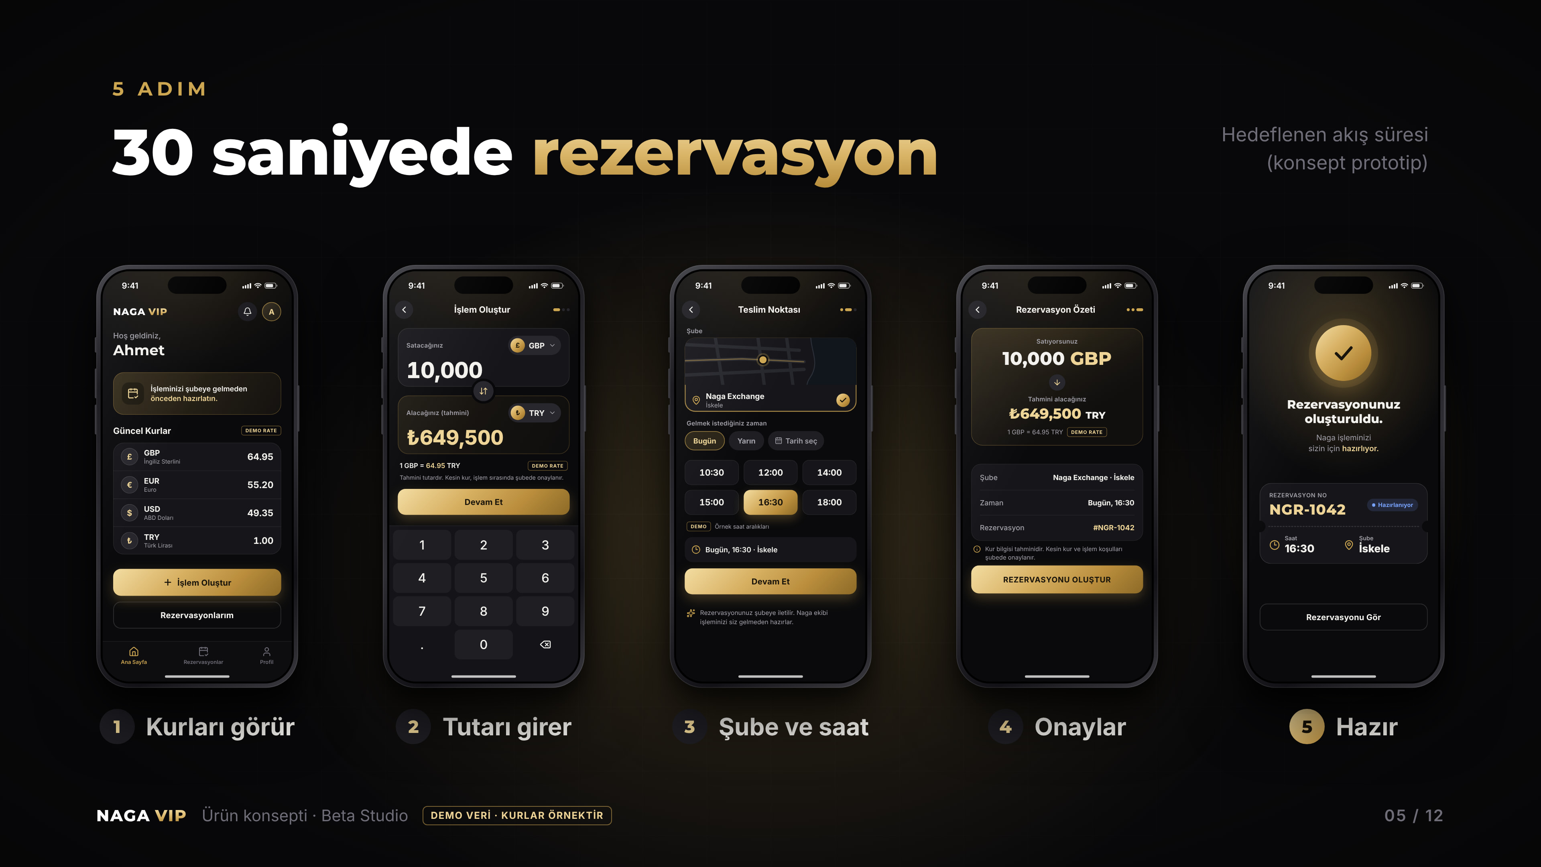
Notes:
Ahmet Bey uygulamayı açar, 10.000 GBP girer, alacağı tahmini TL tutarını anında görür, İskele şubesini ve 16:30'u seçer, onaylar. Rezervasyon numarası: NGR-1042. 30 saniye, konsept akış için hedeflenen süredir.

Slide 6
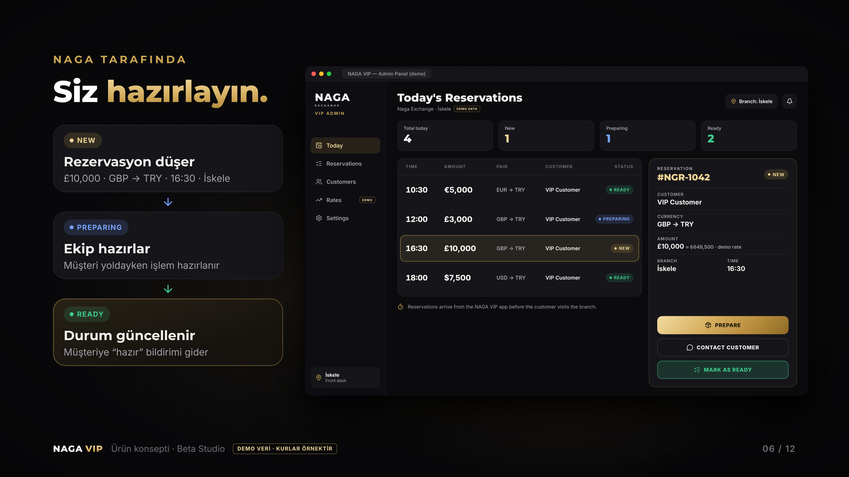
Notes:
Rezervasyon anında Naga panelinde görünür: £10,000, 16:30, İskele, durum NEW. Ekip işlemi hazırlar (PREPARING), hazır olunca READY yapar ve müşteriye bildirim gider. Panel sade: liste, detay ve üç buton.

Slide 7
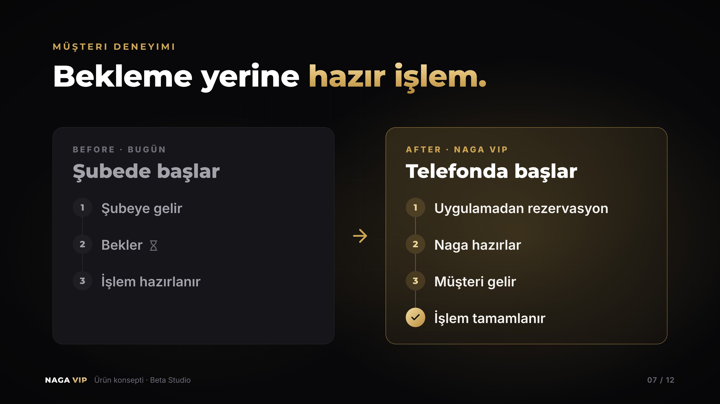
Notes:
Önce: şubeye gelir, bekler, işlem hazırlanır. NAGA VIP ile: uygulamadan rezervasyon, Naga hazırlar, müşteri gelir, işlem tamamlanır. Müşteri geldiğinde işlem hazırdır.

Slide 8
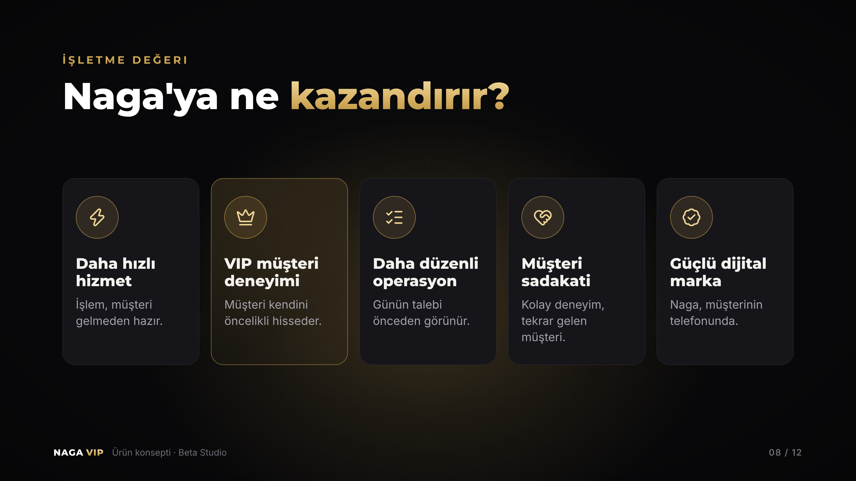
Notes:
Daha hızlı hizmet, VIP müşteri deneyimi, daha düzenli operasyon (günün talebi önceden görünür), müşteri sadakati ve daha güçlü dijital marka. Rakam vermiyoruz; ilk aşamada pilotla ölçülebilir.

Slide 9
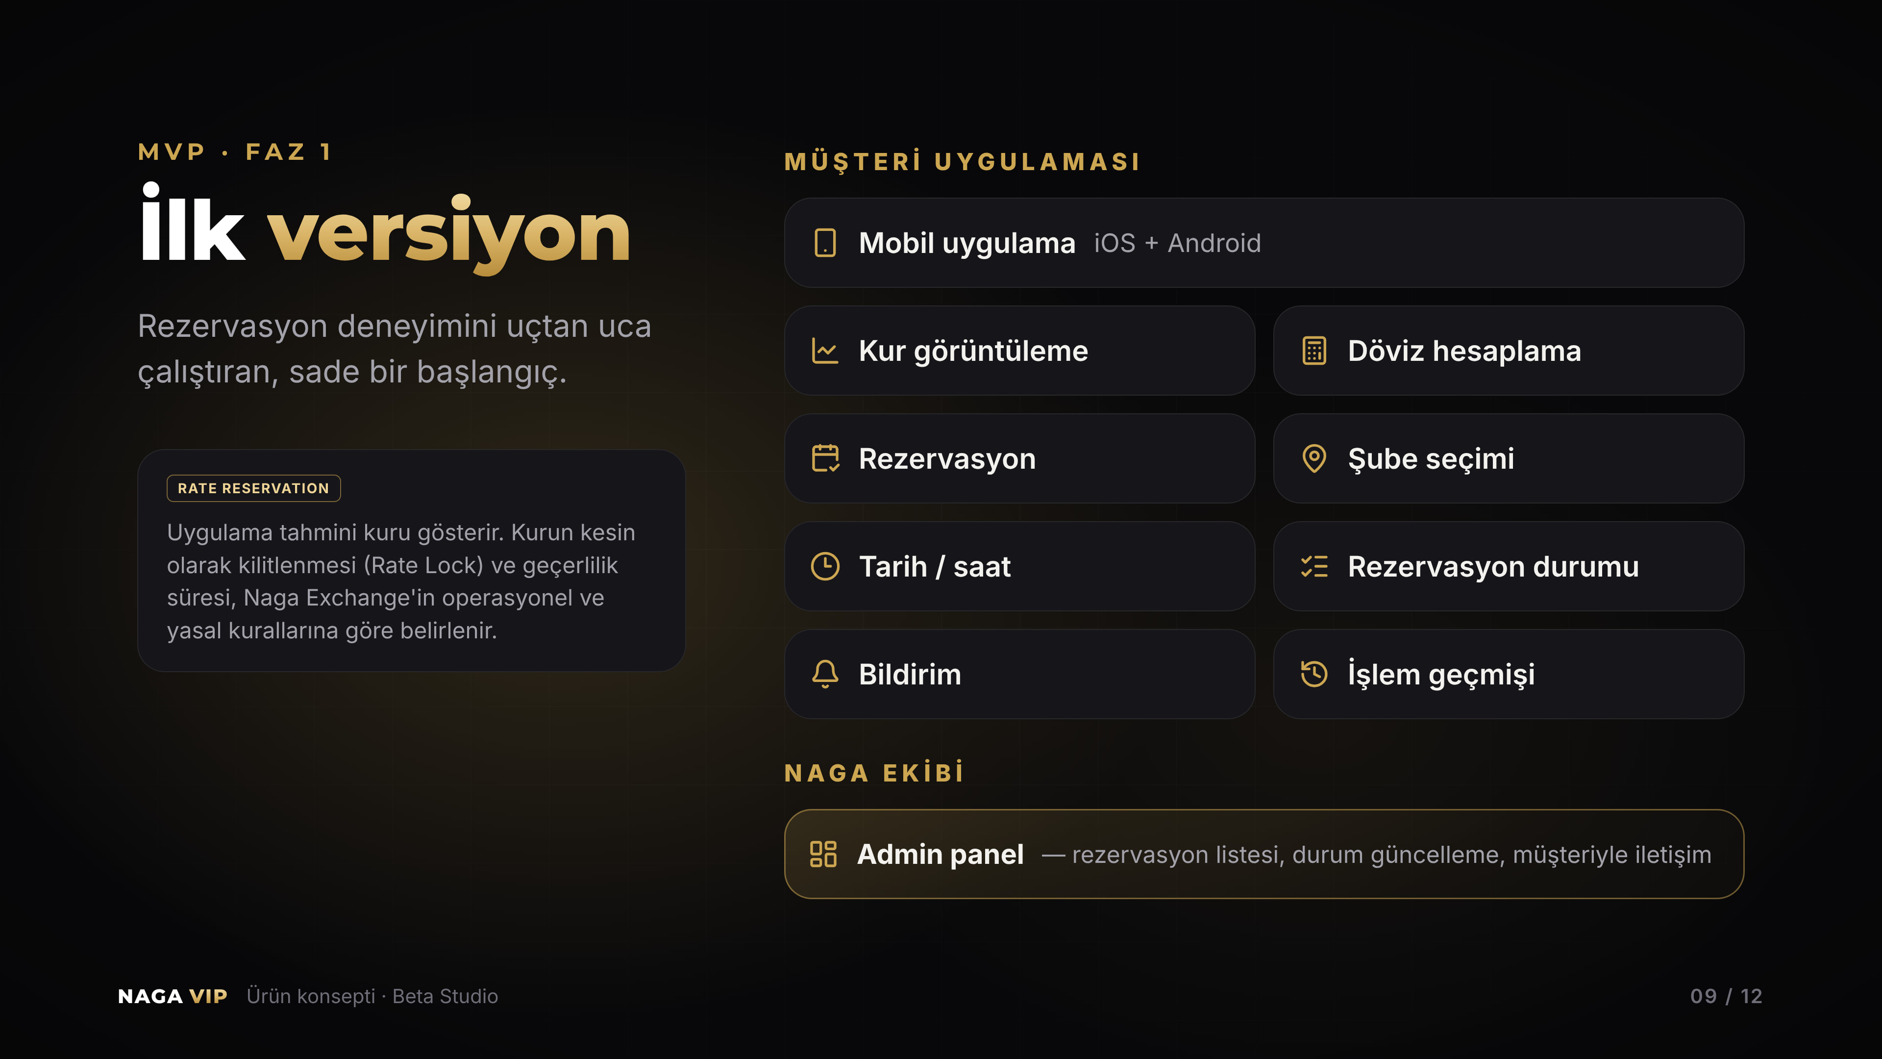
Notes:
İlk versiyonda yalnızca gerekli olanlar var: mobil uygulama, kur görüntüleme, döviz hesaplama, rezervasyon, şube seçimi, tarih/saat, rezervasyon durumu, bildirim, işlem geçmişi ve Naga ekibi için admin panel. Kur konusu: uygulama tahmini kuru gösterir (Rate Reservation). Kurun kesin kilitlenmesi ve geçerlilik süresi Naga'nın operasyonel ve yasal kurallarına göre belirlenir.

Slide 10
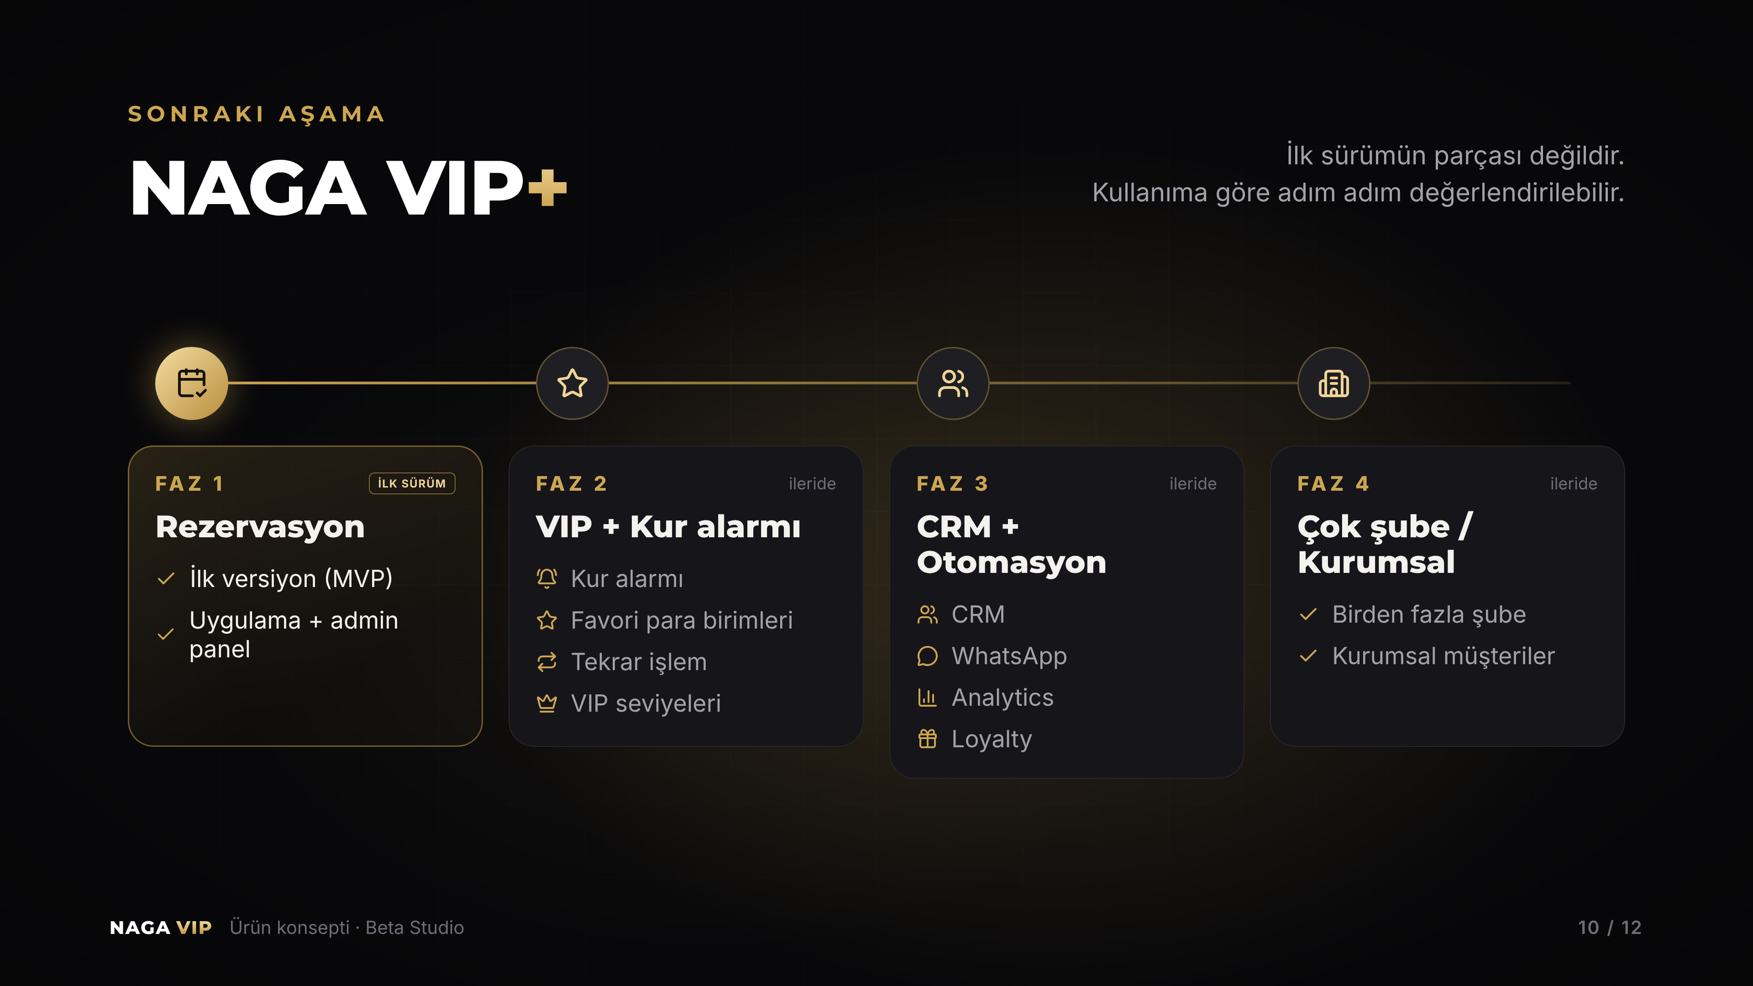
Notes:
Bunlar ilk sürümün parçası değil. Kullanıma göre: Faz 2 VIP + kur alarmı (favori para birimleri, tekrar işlem, VIP seviyeleri), Faz 3 CRM + otomasyon (WhatsApp, analytics, loyalty), Faz 4 çok şube ve kurumsal müşteriler. Rate Lock ileride ayrıca değerlendirilebilir.

Slide 11
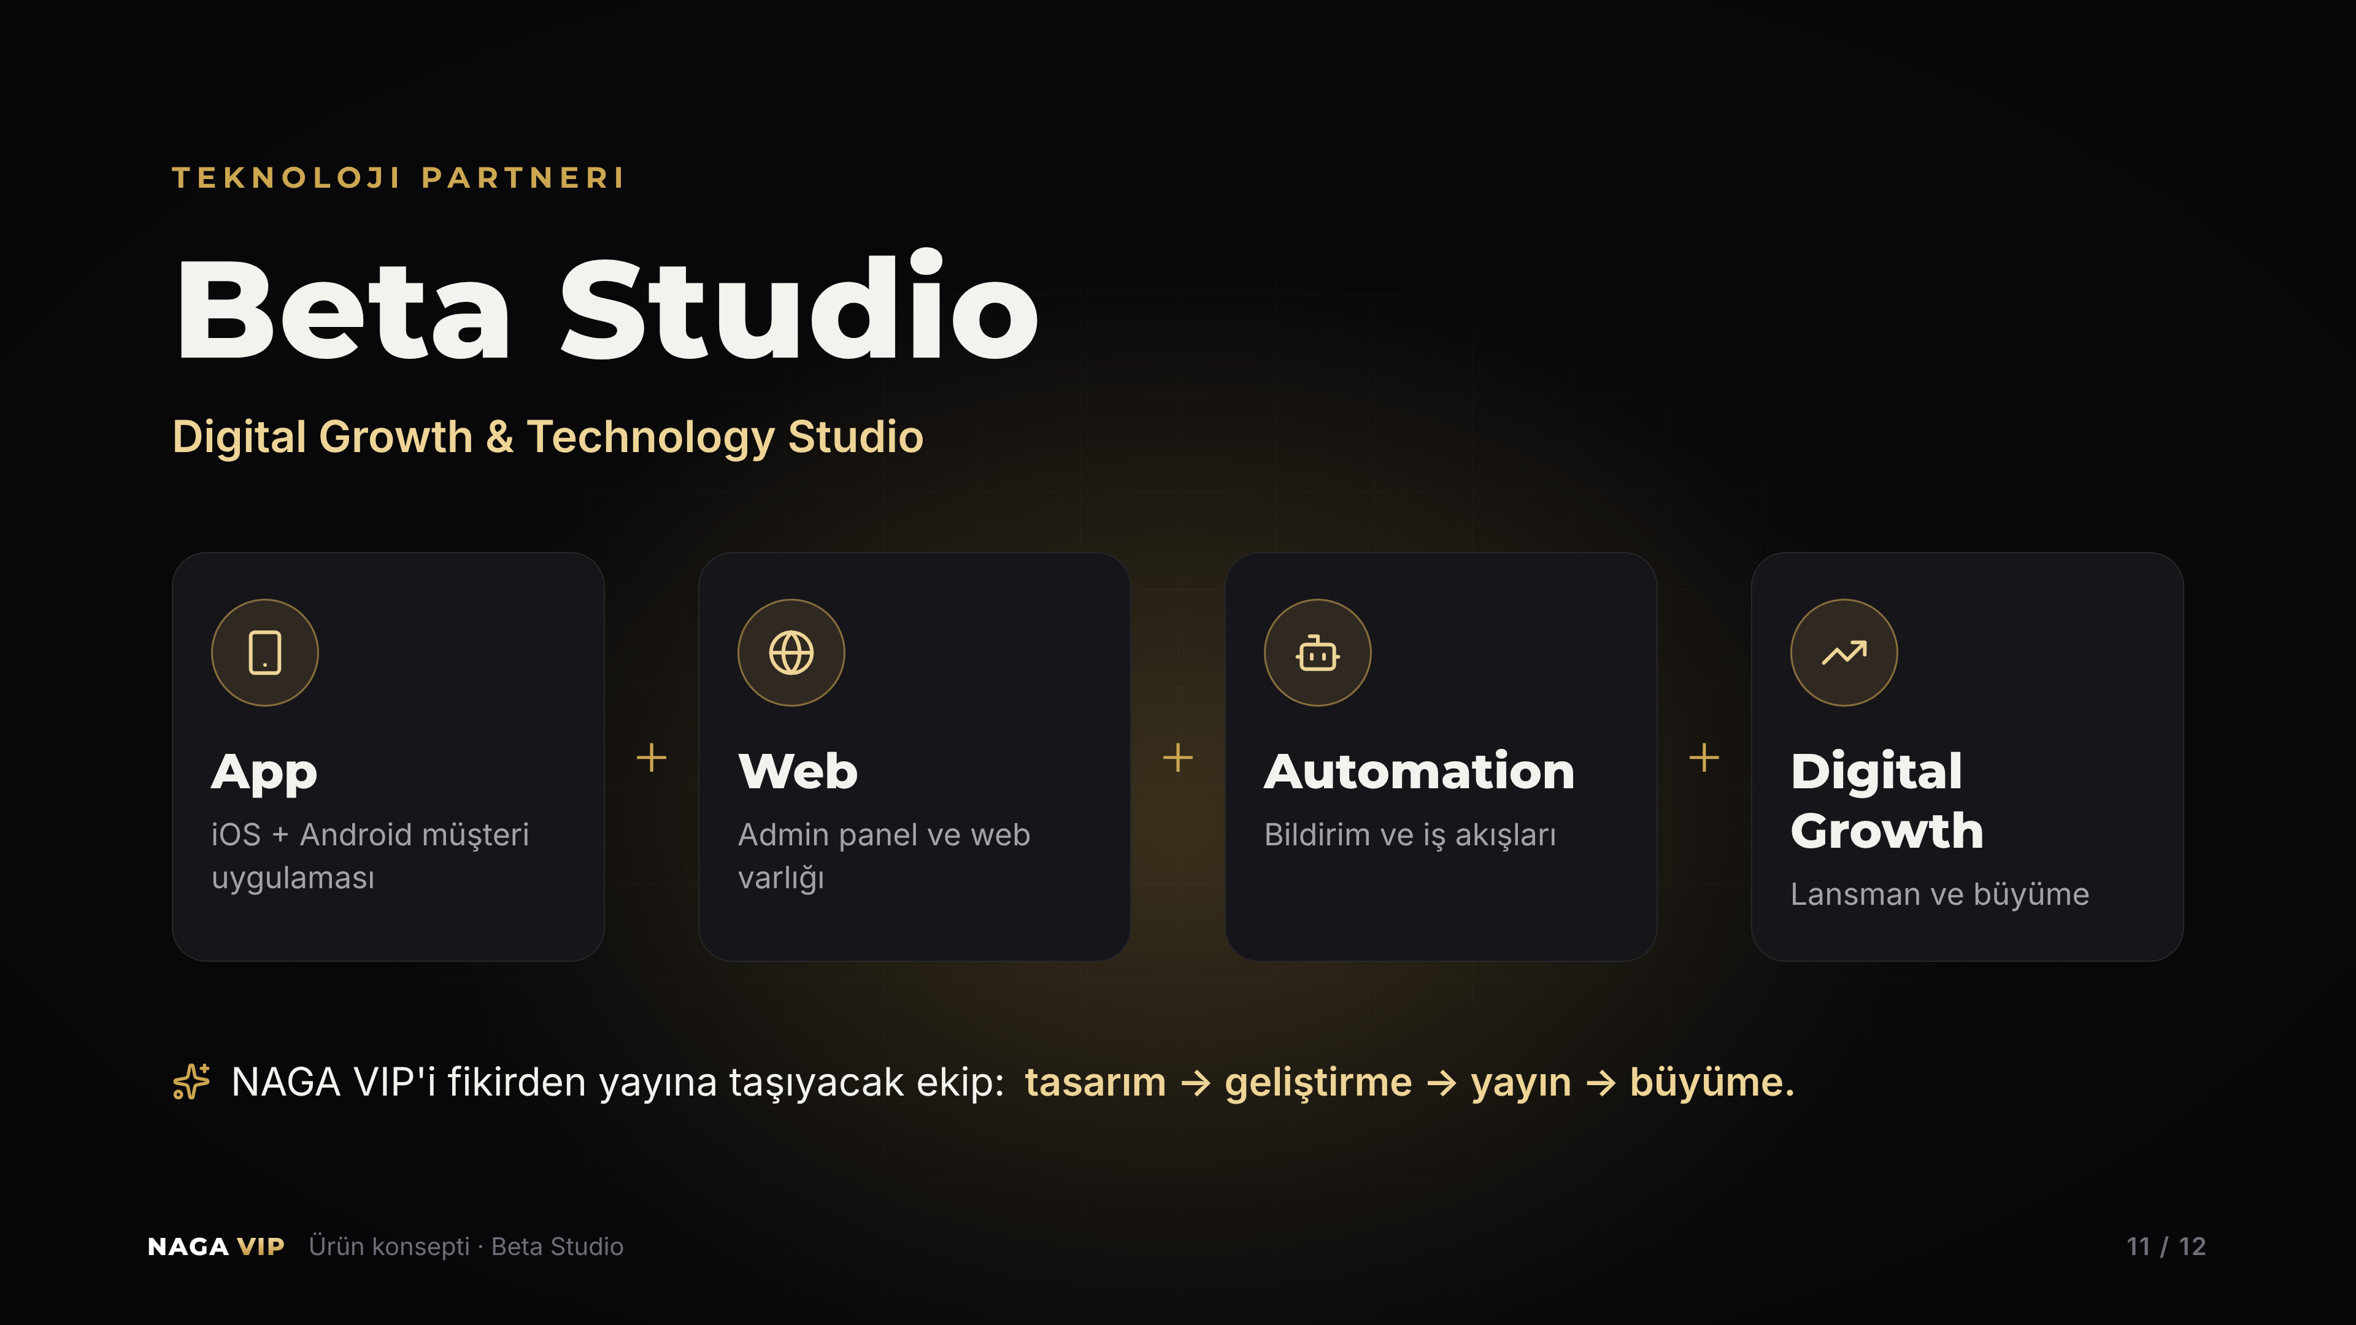
Notes:
Beta Studio: App + Web + Automation + Digital Growth. NAGA VIP'i tasarımdan geliştirmeye, yayından büyümeye kadar uçtan uca hayata geçirebilecek teknoloji partneri.

Slide 12

Notes:
Kapanış: Müşteriniz gelsin, işlemi hazır olsun. Sonraki adım önerisi: kısa bir keşif görüşmesi (şube süreçleri, kur politikası, rezervasyon kuralları) ve ardından ilk versiyon için plan.

